Slide 1

«ЭНЕРГОСБЕРЕЖЕНИЕ И ЭКОЛОГИЧЕСКАЯ БЕЗОПАСНОСТЬ»

Slide 2


Slide 3
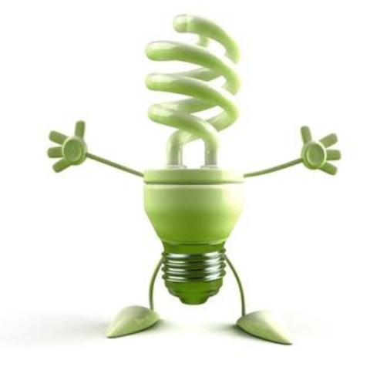
Что такое энергия???
Энергия – это одно из основных свойств материи – мера её движения, а также способность производить работу. Энергия может быть солнечная, электрическая, тепловая, механическая, ядерная.
Что такое сбережение?
Сберечь, значит не истратить, не израсходовать напрасно, без необходимости: деньги, имущество, здоровье…. Энергию также необходимо беречь.
Что такое энергосбережение?
Это комплекс мероприятий, направленный на сохранение энергоресурсов.

Slide 4
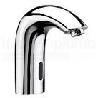
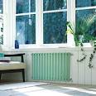
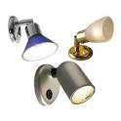
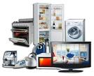
Главные потребители энергии
Водопровод
Отопительные системы
Освещение
Бытовая техника

Slide 5
Из всей потребляемой в быту энергии:
79% идет на отопление помещений;
15% энергии расходуется на тепловые процессы (нагрев воды, приготовление пищи и т.д.);
5% энергии потребляет электрическая бытовая техника;
1% энергии расходуется на освещение и телевизионную технику.

Slide 6
ИСТОЧНИКИ ЭНЕРГИИ
Уголь
Нефть
Газ
Торф
Ядерная энергия
НЕВОЗОБНОВЛЯЕМЫЕ
Солнечная энергия Ветер
Энергия речной воды Биомасса
Геотермальная Энергия
энергия морских
Промышленные приливов
и бытовые отходы
ВОЗОБНОВЛЯЕМЫЕ
В геологическом масштабе восполняются за миллионы лет
Постоянно восполняющиеся в результате естественных (природных) процессов

Slide 7

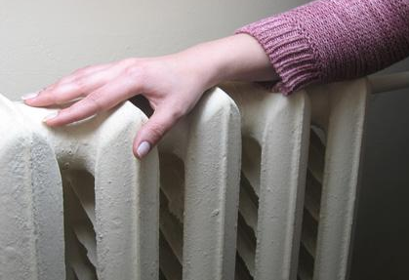

Основные направления
энергосбережения
Экономия
электрической
энергии
Экономия тепла
Экономия воды

Slide 8
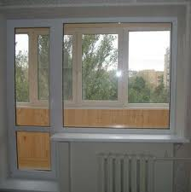
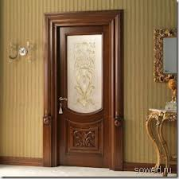

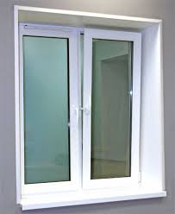
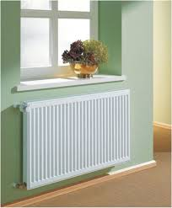
Рекомендации по экономии энергии дома:
Экономия тепла

Slide 9
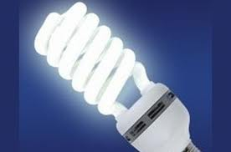
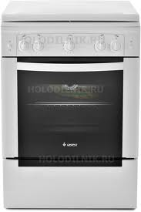
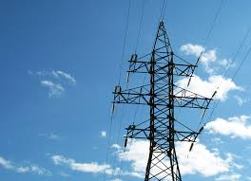
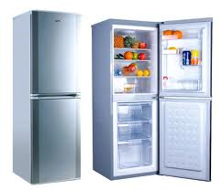
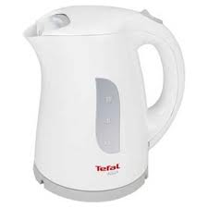
Экономия электрической энергии

Slide 10
Знаете ли Вы что?
Замена ламп накаливания на современные энергосберегающие лампы, в среднем, может снизить потребление электроэнергии в квартире в 2 раза!
«Презентация» лампы накаливания Эдисона состоялась в 1880 году
В 1976 году, изобретатель Эд Хаммер представил новую лампу, получившую впоследствии название энергосберегающая

Slide 11
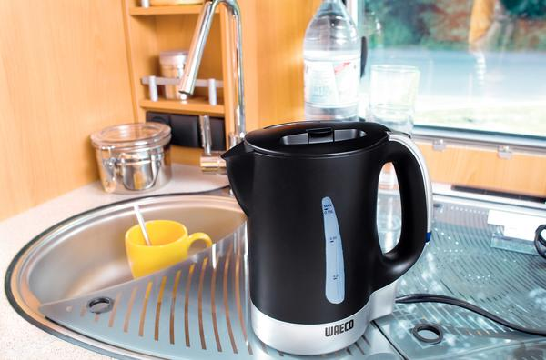
Совет 1
Не наливайте полный чайник, если вам нужен кипяток всего для одной чашки напитка

Slide 12
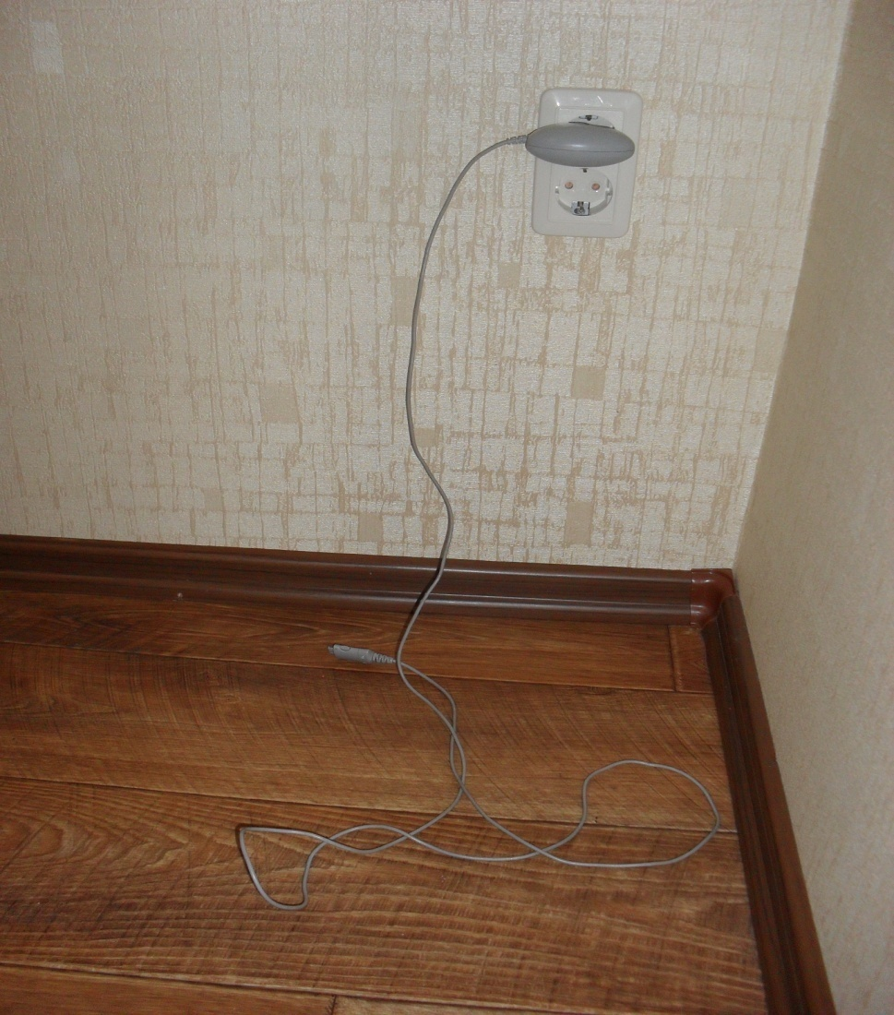
Совет 2
Не оставляйте без необходимости включенными в сеть зарядные устройства для мобильных приборов. 95% энергии используется впустую, когда зарядное устройство подключено к розетке постоянно.

Slide 13

Совет 3
Продукты, перед тем как поставить в холодильник, охладите на воздухе
Плотно закрывайте дверцы холодильника

Slide 14
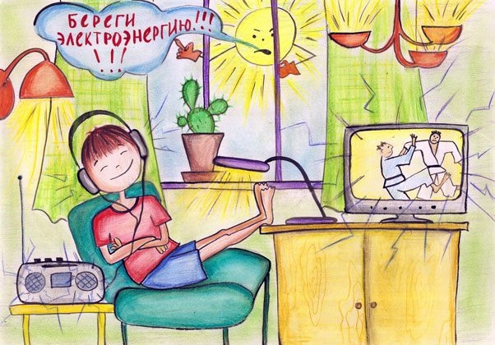
Не используйте сразу несколько электрических приборов
Совет 4

Slide 15

Совет 5
Необходимо чаще мыть окна и плафоны осветительных приборов
Запыленные стёкла могут поглощать до 30% света. Содержите их в чистоте

Slide 16
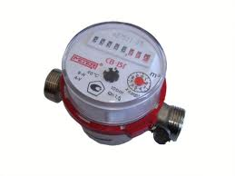

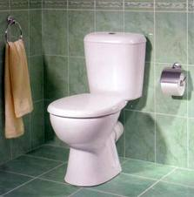
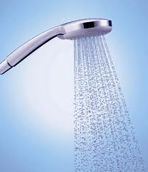
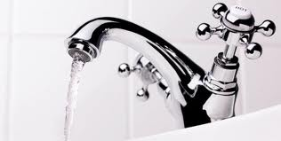
Экономия воды

Slide 17
Вывод
Возможность для энергосбережения есть в каждом доме, в каждой квартире в каждой семье.
Энергосберегающие мероприятия действительно позволяют экономить энергию, энергетические ресурсы, являются ключом к повышению уровня жизни, сохранению окружающей среды. Эти мероприятия не требуют материальных затрат и зависят только от личной осведомленности и заинтересованности людей.
Энергосбережение можно считать новым источником энергии.

Slide 18


